Slide 1





Slide 2




Lựa chọn một việc có ích em đã từng làm cùng bạn bè hoặc người thân.
Việc có ích cho cộng đồng (quyên góp sách báo tặng các bạn ở vùng khó khăn,…)
Việc có ích cho trường lớp (vệ sinh trường, lớp,…)
Việc có ích cho gia đình (chăm sóc vật nuôi,…)
Em đã làm việc đó ở đâu? Khi nào? Với những ai?
Em đã tham gia làm những việc gì?
Việc đó có ích như thế nào?

Slide 3
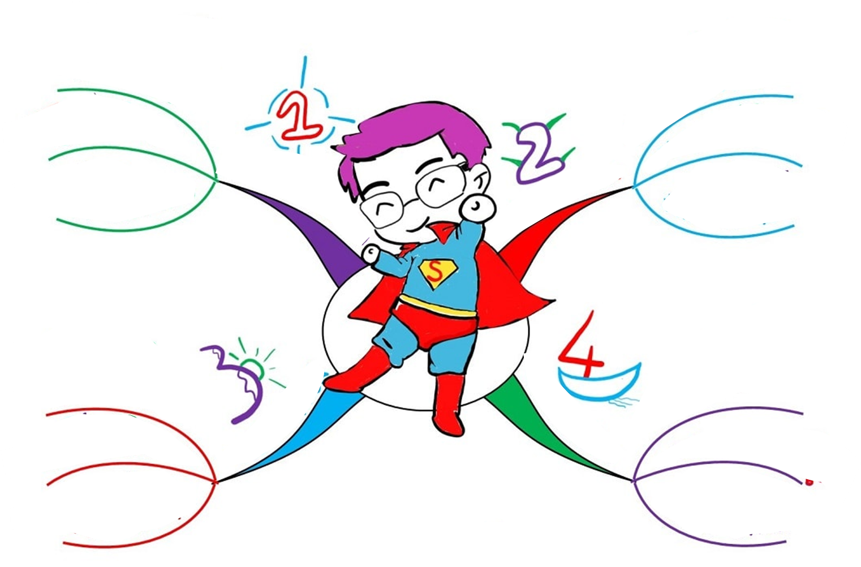

Slide 4



Chia sẻ với bạn việc có ích em đã làm cùng bạn bè hoặc người thân.
Kể lại công việc em đã tham gia theo đúng trình tự và nêu cảm xúc của em.
Nêu lợi ích của công việc đó.
Người nói
Người nghe
- Kể rõ ràng, rành mạch các sự việc theo đúng trình tự.
- Có thể dùng các cử chỉ biểu lộ cảm xúc để hỗ trợ phần nói.
- Chăm chú lắng nghe, thể hiện bằng cử chỉ (gật đầu, cười,…)
- Đặt câu hỏi sau khi người nói kết thúc phần chia sẻ của mình.

Slide 5

Ghi chép những ý quan trọng trong bài phát biểu của bạn
để trao đổi với bạn.

Slide 6


